Slide 1
第六章 观察者模式
观察者模式（别名：依赖，发布-订阅）
定义对象间的一种一对多的依赖关系，当一个对象的状态发生变化时，所有依赖于它的对象都得到通知并被自动更新。
Observer Pattern(Another Name: Dependents, Publish-Subscribe)
Define a one-to-many dependency between objects so that when one object changes state, all its dependents are notified and updated automatically.

Slide 2
一 、 概述
在许多设计中，经常涉及到多个对象都对一个特殊对象中的数据变化感兴趣，而且这多个对象都希望跟踪那个特殊对象中的数据变化。

Slide 3
二、 模式的结构与使用
观察者模式的结构中包括四种角色：
主题（Subject）
观察者（Observer）
具体主题（ConcreteSubject）
具体观察者（ConcreteObserver）

Slide 4
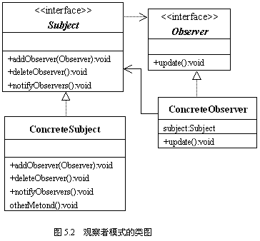
模式的UML类图

Slide 5
模式的结构的描述与使用
有一个大学毕业生和一个归国留者都希望能及时知道“求职中心”最新的职业需求信息。

Slide 6
1．主题 : Subject.java
public interface Subject{
public void addObserver(Observer o);
public void deleteObserver(Observer o);
public void notifyObservers();
}
主题接口规定了具体主题需要实现的添加、删除观察者以及通知观察者更新数据的方法。

Slide 7
2．观察者 : Obsever.java
public interface Observer{
public void hearTelephone(String heardMess);
}
观察者接口规定了具体观察者用来更新数据的方法。

Slide 8
3．具体主题 SeekJobCenter.java_1
public class SeekJobCenter implements Subject{
String mess;
boolean changed;
ArrayList<Observer> personList;
SeekJobCenter(){
personList=new ArrayList<Observer>();
mess="";
changed=false;
}
public void addObserver(Observer o){
if(!(personList.contains(o)))
personList.add(o); }
public void deleteObserver(Observer o){
if(personList.contains(o))
personList.remove(o);
}

Slide 9
3．具体主题 SeekJobCenter.java_2
public void notifyObservers(){
if(changed){
for(int i=0;i<personList.size();i++){
Observer observer=personList.get(i);
observer.hearTelephone(mess); }
changed=false;
}
}
public void giveNewMess(String str){
if(str.equals(mess))
changed=false;
else{
mess=str;
changed=true;
}
}
}

Slide 10
具体主题通过实现notifyObservers()方法来通知具体观察者，实现的方式是遍历具体主题中用来存放观察者引用的集合，并让集合中的每个具体观察者执行观察者接口规定更新数据的方法。

Slide 11
4．具体观察者_1 UniversityStudent.java
public class UniverStudent implements Observer{
Subject subject;
File myFile;
UniverStudent(Subject subject,String fileName){
this.subject=subject;
subject.addObserver(this);
myFile=new File(fileName);
}
public void hearTelephone(String heardMess){
try{ RandomAccessFile out=new RandomAccessFile(myFile,"rw");
out.seek(out.length());
byte [] b=heardMess.getBytes();
out.write(b);
System.out.print("我是一个大学生,");
System.out.println("我向文件"+myFile.getName()+"写入如下内容:");
System.out.println(heardMess);
}
catch(IOException exp){System.out.println(exp.toString());}
}
}

Slide 12
4．具体观察者_2 HaiGui.java
public class HaiGui implements Observer{
Subject subject;
File myFile;
HaiGui(Subject subject,String fileName){
this.subject=subject;
subject.addObserver(this);
myFile=new File(fileName);
}
public void hearTelephone(String heardMess){
try{ boolean boo=heardMess.contains("java程序员");
if(boo){
RandomAccessFile out=new RandomAccessFile(myFile,"rw");
out.seek(out.length());
byte [] b=heardMess.getBytes();
out.write(b);
System.out.print("我是一个海归,");
System.out.println("我向文件"+myFile.getName()+"写入如下内容:");
System.out.println(heardMess);
}
else{
System.out.println("我是海归,这次的信息中没有我需要的信息");}
}
catch(IOException exp){System.out.println(exp.toString()); }
}
}

Slide 13
5．应用 Application.java
public class Application{
public static void main(String args[]){
SeekJobCenter center=new SeekJobCenter();
UniverStudent zhangLin=new UniverStudent(center,"A.txt");
HaiGui wangHao=new HaiGui(center,"B.txt");
center.giveNewMess("腾辉公司需要10个java程序员。");
center.notifyObservers();
center.giveNewMess("海景公司需要8个动画设计师。");
center.notifyObservers();
center.giveNewMess("仁海公司需要9个电工。");
center.notifyObservers();
center.giveNewMess("仁海公司需要9个电工。");
center.notifyObservers();
}

Slide 14
三、“推”数据与“拉”数据
推数据方式是指具体主题将变化后的数据全部交给具体观察者。
  具体主题认为具体观察者需要这些变化后的全部数据
拉数据方式是指具体主体提供了获得变化后数据的方法，具体观察者调用这些方法获得变化后的数据。
  具体主题不知道具体观察者是否需要这些变化后的数据

Slide 15
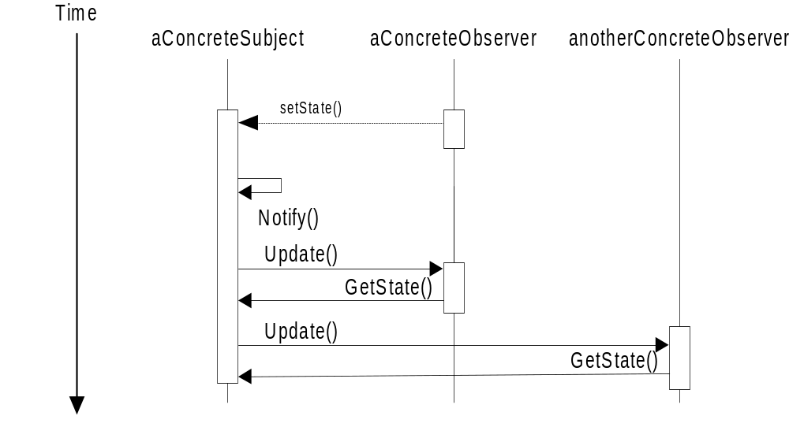
行为协作

Slide 16
四、观察者模式的优点
具体主题和具体观察者是松耦合关系。由于主题（Subject）接口仅仅依赖于观察者（Observer）接口，因此具体主题只是知道它的观察者是实现观察者（Observer）接口的某个类的实例，但不需要知道具体是哪个类。同样，由于观察者仅仅依赖于主题（Subject）接口，因此具体观察者只是知道它依赖的主题是实现主题（subject）接口的某个类的实例，但不需要知道具体是哪个类。
观察模式满足“开-闭原则”。主题（Subject）接口仅仅依赖于观察者（Observer）接口，这样，我们就可以让创建具体主题的类也仅仅是依赖于观察者（Observer）接口，因此如果增加新的实现观察者（Observer）接口的类，不必修改创建具体主题的类的代码。同样，创建具体观察者的类仅仅依赖于主题（Observer）接口，如果增加新的实现主题（Subject）接口的类，也不必修改创建具体观察者类的代码。

Slide 17
五、应用举例
老师有电话号码，学生需要知道老师的电话号码以便于在合时的时候拨打，在这样的组合中，老师就是一个被观察者（Subject），学生就是需要知道信息的观察者，当老师的电话号码发生改变时，学生得到通知，并更新相应的电话记录

Slide 18
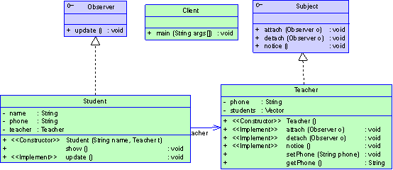

Slide 19
public interface Subject{
public void attach(Observer o);
public void detach(Observer o);
public void notice();
}

Slide 20
package observer;
public interface Observer{
public void update();
}

Slide 21
public class Teacher implements Subject{
private String phone;
private Vector students;
public Teacher(){
phone = "";
students = new Vector();
}
public void attach(Observer o){
students.add(o);
}
public void detach(Observer o){
students.remove(o);
}
public void notice(){
for(int i=0;i<students.size();i++)
((Observer)students.get(i)).update();
}
public void setPhone(String phone){
this.phone = phone;
notice();
}
public String getPhone(){
return phone;
}
}

Slide 22
public class Student implements Observer{
private String name;
private String phone;
private Teacher teacher;
public Student(String name,Teacher t){
this.name = name;
teacher = t;
}
public void show(){
System.out.println("Name:"+name+"\nTeacher'sphone:"+phone);
}
public void update(){
phone = teacher.getPhone();
}
}

Slide 23
public class Client{
public static void main(String[] args){
Vector students = new Vector();
Teacher t = new Teacher();
for(int i= 0 ;i<10;i++){
Student st = new Student("lili"+i,t);
students.add(st);
t.attach(st);
}
t.setPhone("88803807");
for(int i=0;i<10;i++)
((Student)students.get(i)).show();
t.setPhone("88808880");
for(int i=0;i<10;i++)
((Student)students.get(i)).show();
}
}

